Slide 1
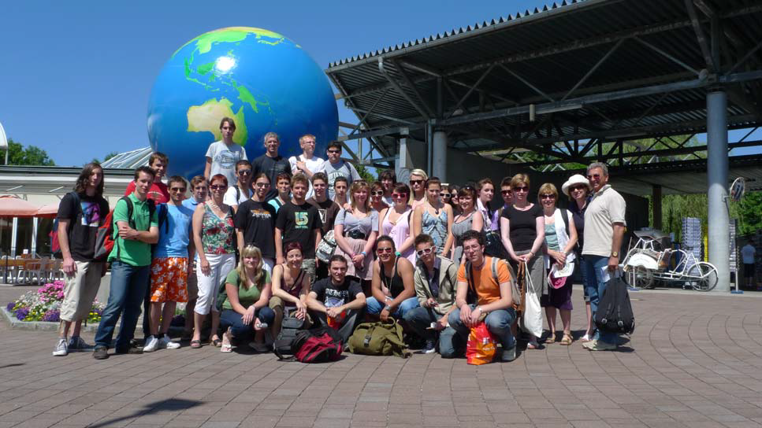
MLADI PODJETNIKI V EVROPI
ŠOLSKI CENTER SLOVENJ GRADEC
Srednja šola Slovenj Gradec in Muta

Slide 2
Vsak v svoji državi so dijaki ustanovili podjetje, ki je služilo kot sredstvo za učenje. Izdelali in tržili so proizvode.
Pri tem so spoznali vse postopke v zvezi z ustanovitvijo podjetja in delovanje le-teh v različnih državah.
Začeli so razmišljati o možnosti ustanovitve lastnega podjetja.

Slide 3





PARTNERJI V PROJEKTU
  HTL - Mössingerstrasse iz Avstrije,
  Westfield school iz Velike Britanije,
  Istituto Professionale per l’Industria e l’Artigianato “Galileo Galilei” iz Italije in
  ŠC Slovenj Gradec, Srednja šola Slovenj Gradec in Muta.

Slide 4
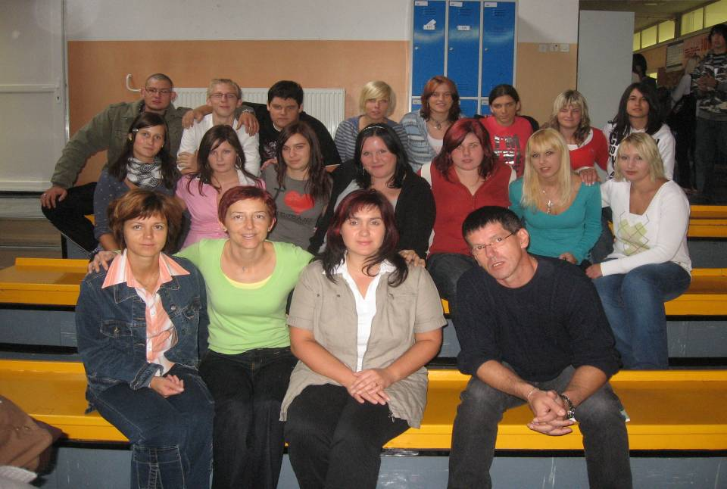
MI V PROJEKTU
V projektu je sodelovalo 15 dijakov 3. oz. 4. letnika ekonomske usmeritve.
Koordinirali smo ga 4 profesorji: dve ekonomistki, anglist in zgodovinarka oz. geografinja.

Slide 5
CILJI PROJEKTA:
razvijanje podjetniške žilice in spoznavanje podjetništva v različnih okoljih,
izboljšanje ekonomskih znanj in spretnosti,
razvijanje spretnosti komuniciranja v tujem jeziku,
spoznavanje drugih dežel in kultur,
spodbujanje timskega dela,
osebnostna rast,
pridobivanje prijateljev v tujih državah…

Slide 6
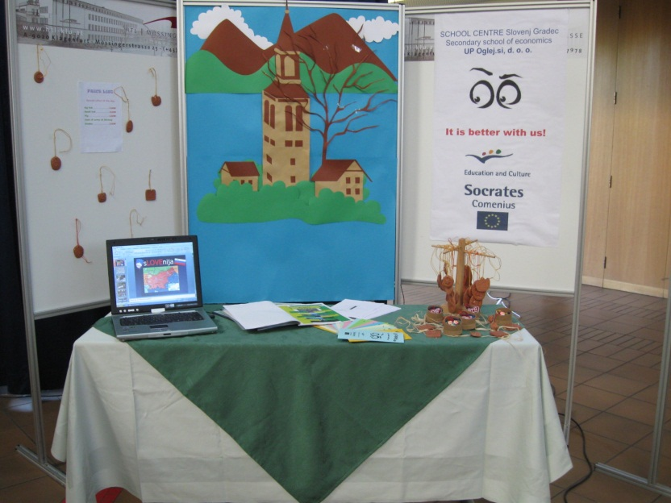
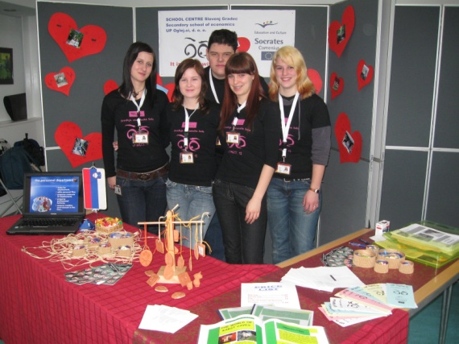
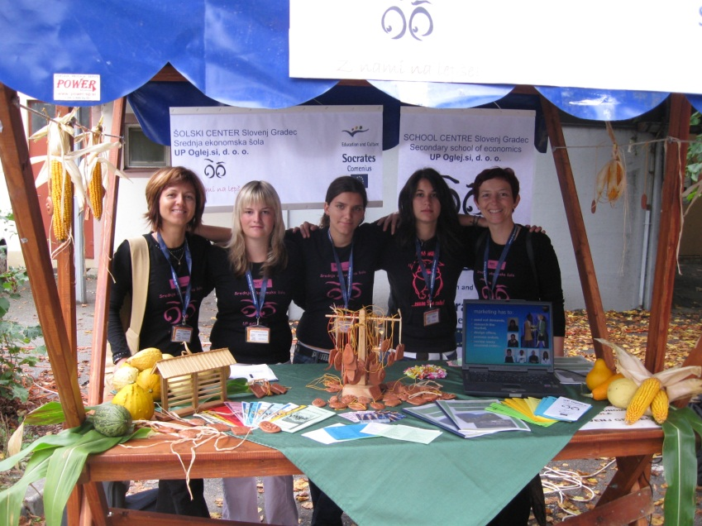
UČNA PODJETJA
Slovensko podjetje Oglej.si

Slide 7
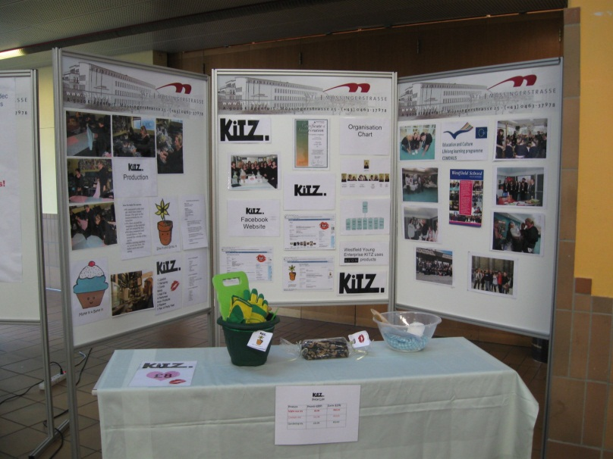
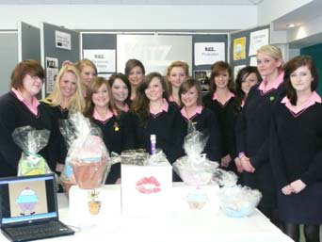
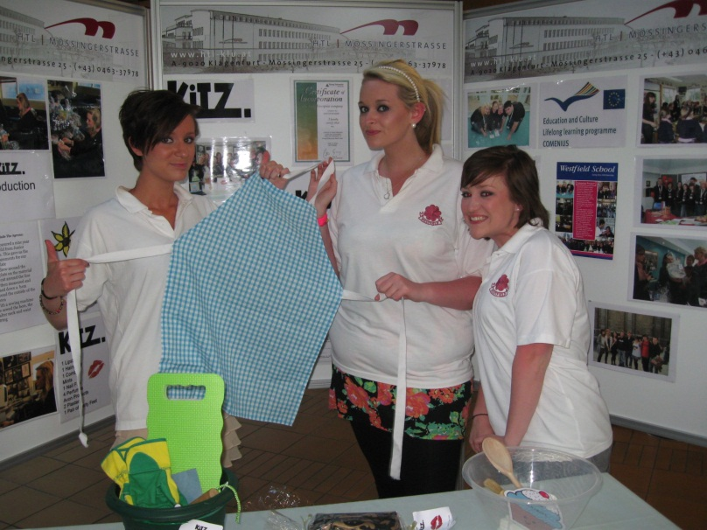
Angleško podjetje Kidz.

Slide 8
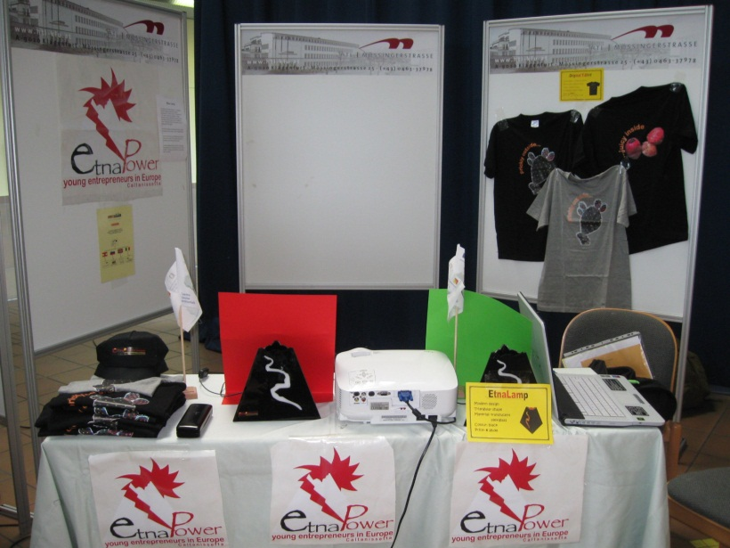
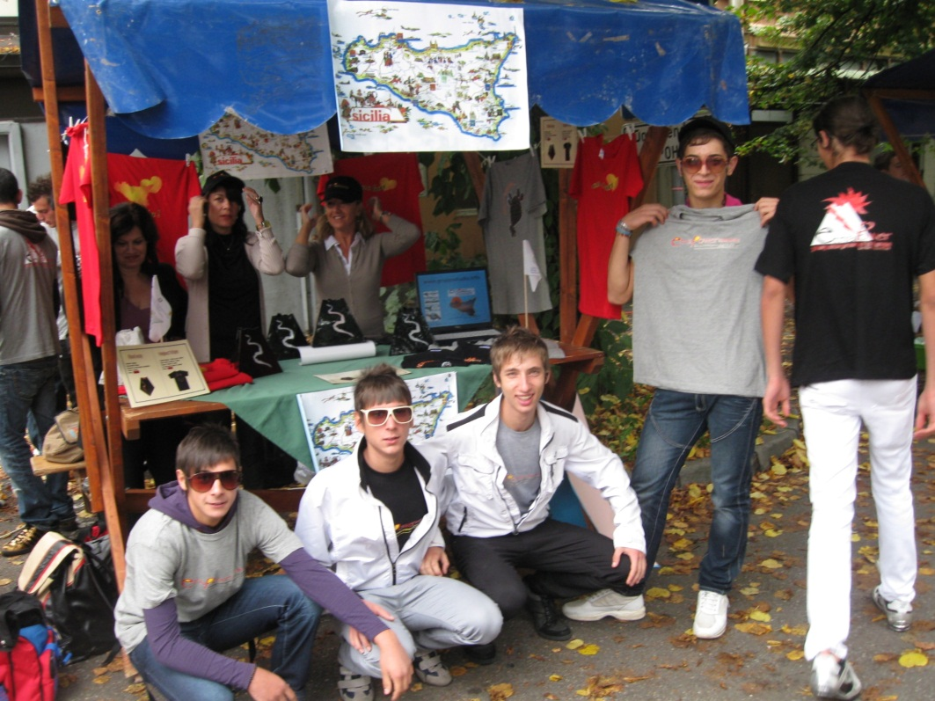
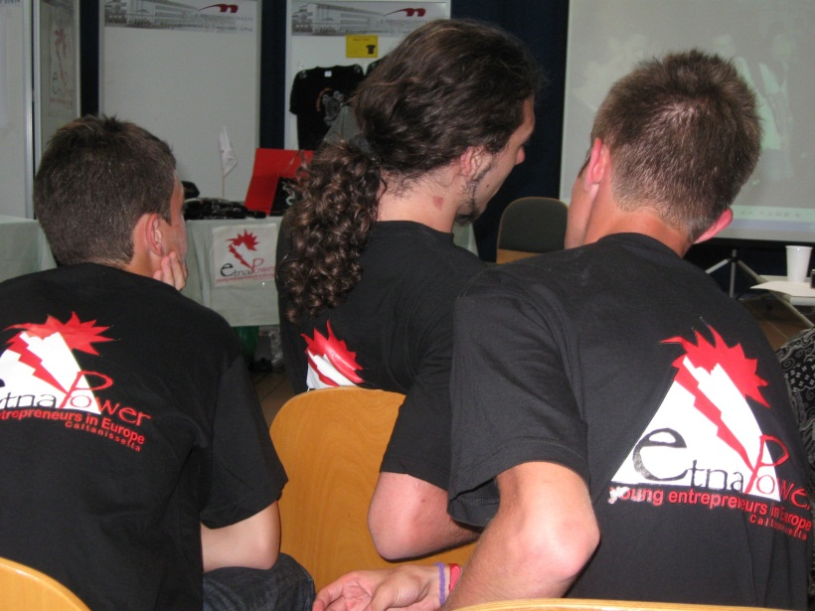
Italijansko podjetje Etnapower

Slide 9
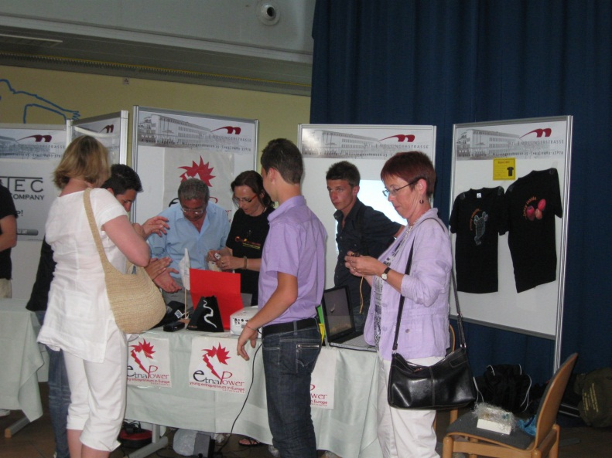
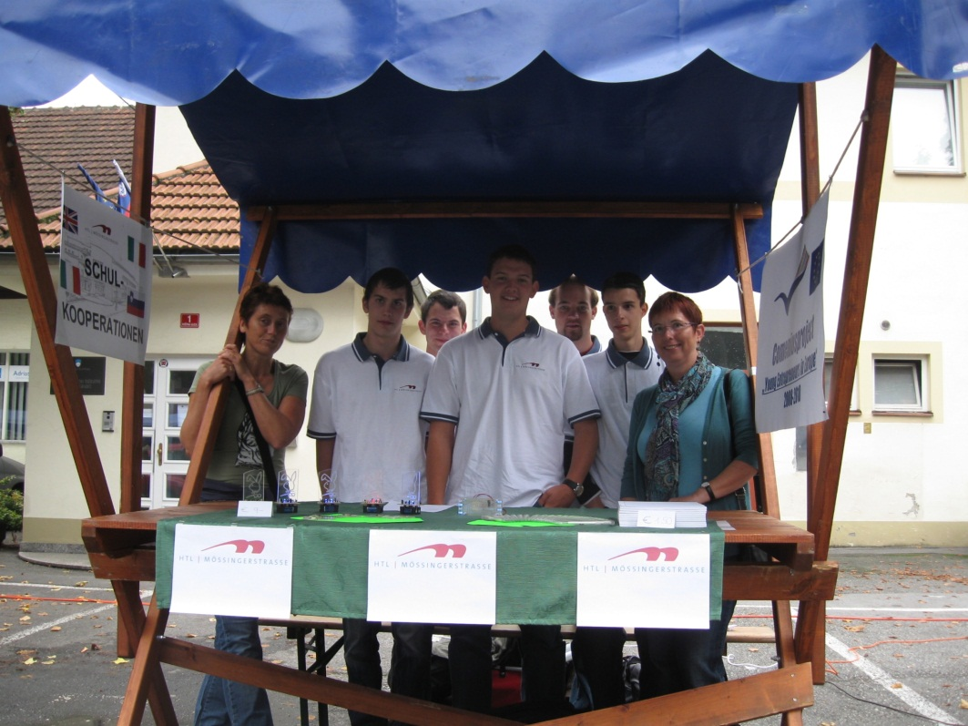
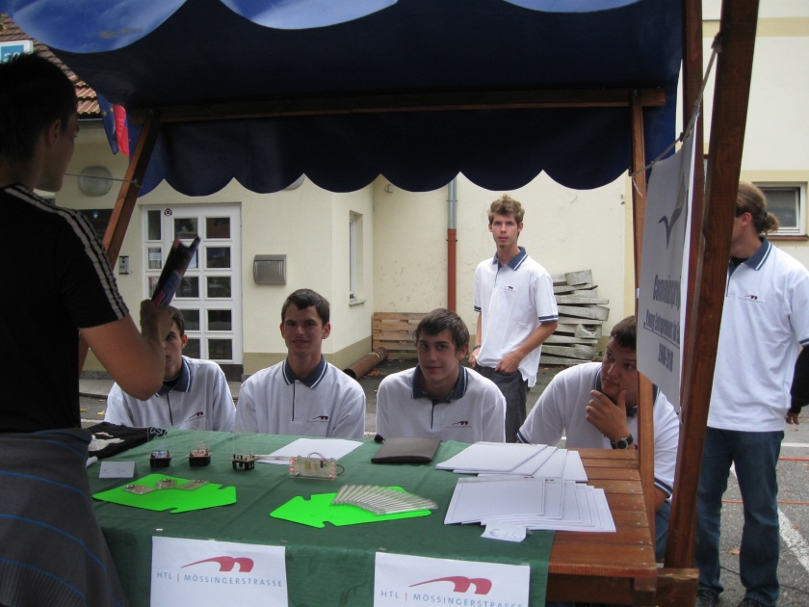
Avstrijsko podjetje Alctec

Slide 10
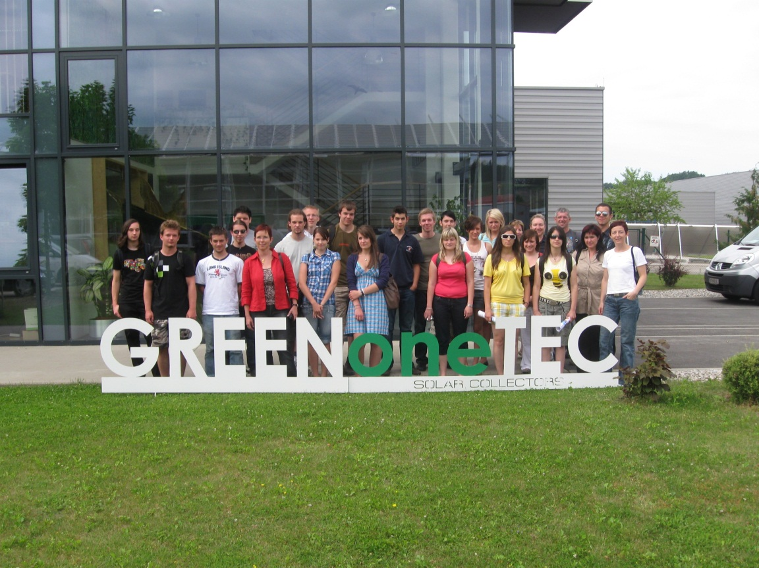
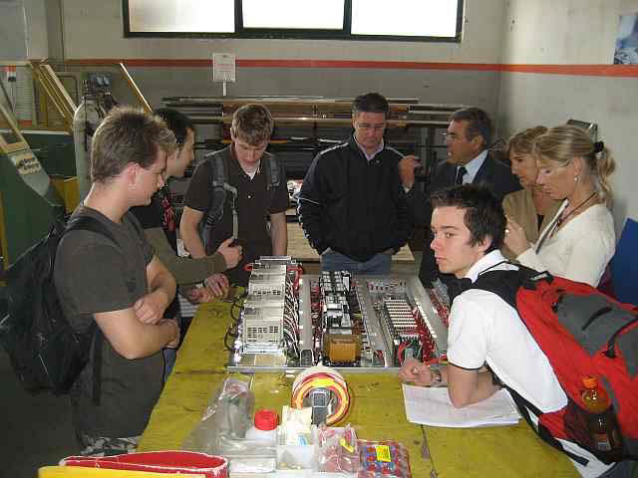
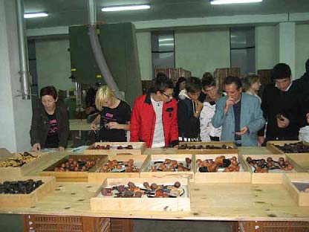
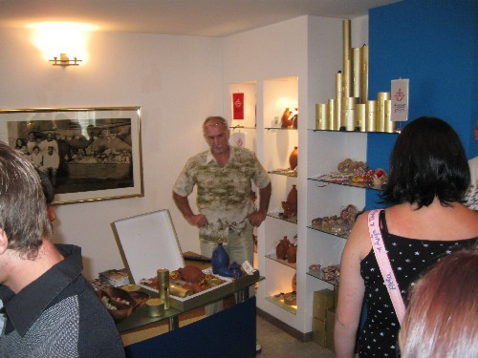
OBISKI PODJETIJ

Slide 11
REZULTATI:
elektronski angleško-slovensko-nemško-italijanski poslovni slovar,
Moodle (Website http://vtux03.htl-klu.at/moodle/),
videokonferenca,
internetna stran našega učnega podjetja OGLEJ.SI,
turistični katalog v elektronski in fizični obliki,
predstavitveni filmi,
logotip podjetja, plakati, zloženke, brušure, izdelki iz gline,
predstavitve učnih podjetij na sejmih UP v Angliji, Avstriji in Sloveniji,
članek IKT JE ZVIŠALA KVALITETO IZVEDBE MEDNARODNEGA PROJEKTA MLADI PODJETNIKI V EVROPI (SIRIKT Kranjska Gora)…

Slide 12
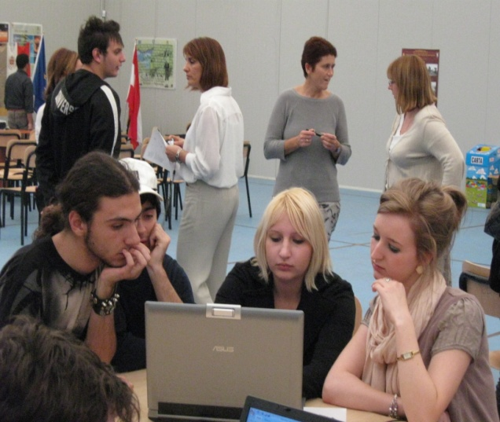
VEČJEZIČNI e- SLOVAR
Primer:

Slide 13
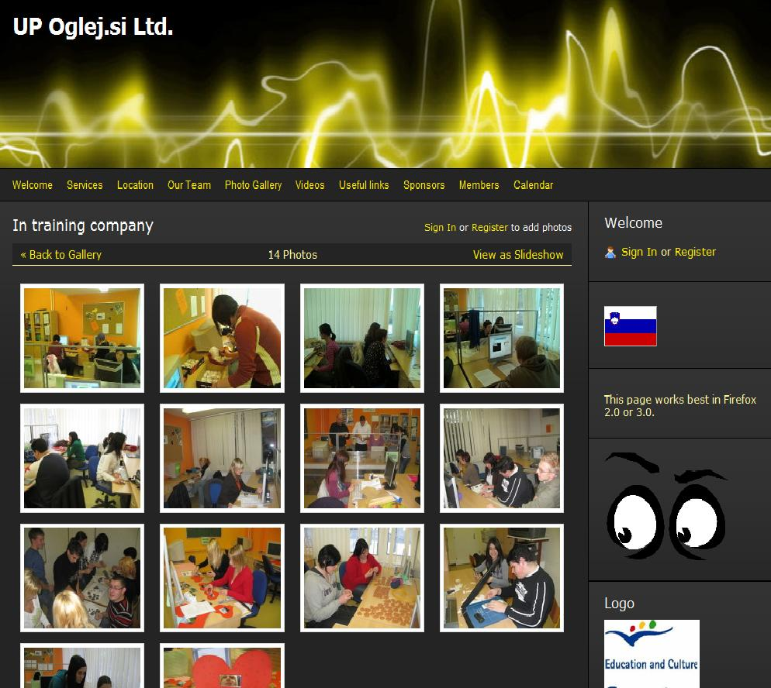
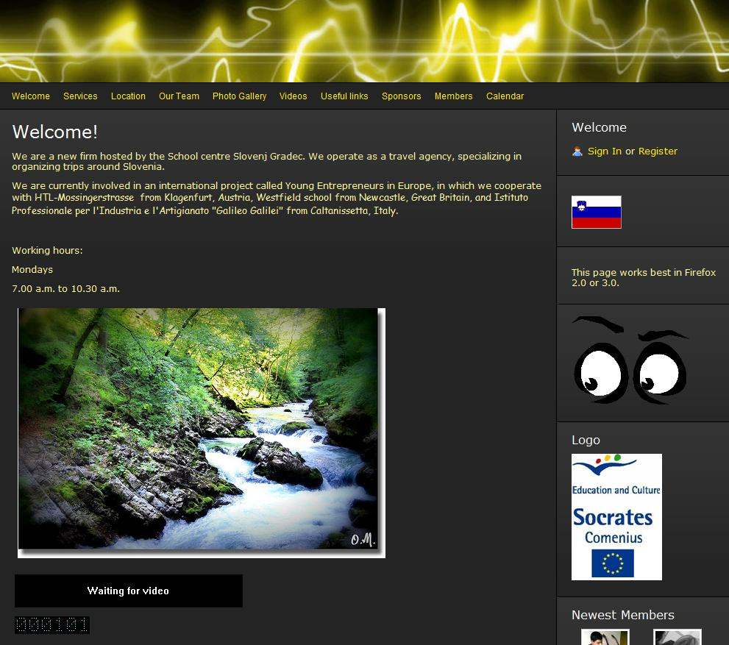
SPLETNA STRAN UP OGLEJ.SI
http://www.freewebs.com/upoglej/.

Slide 14
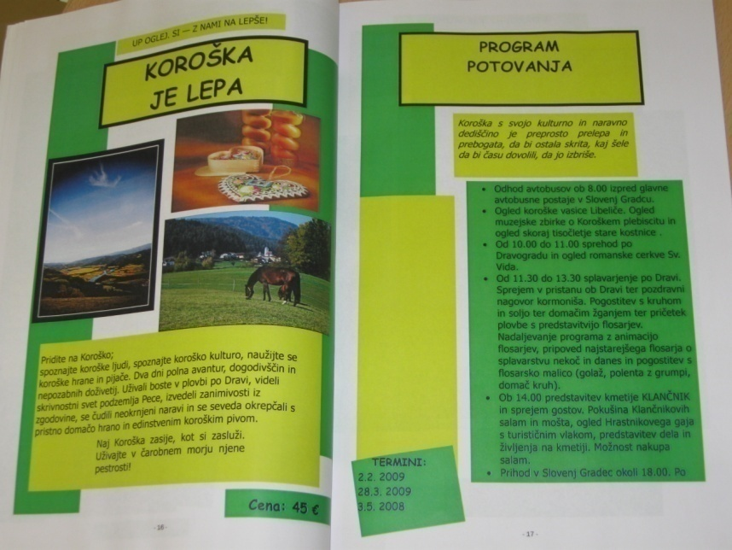

TURISTIČNI KATALOG

Slide 15
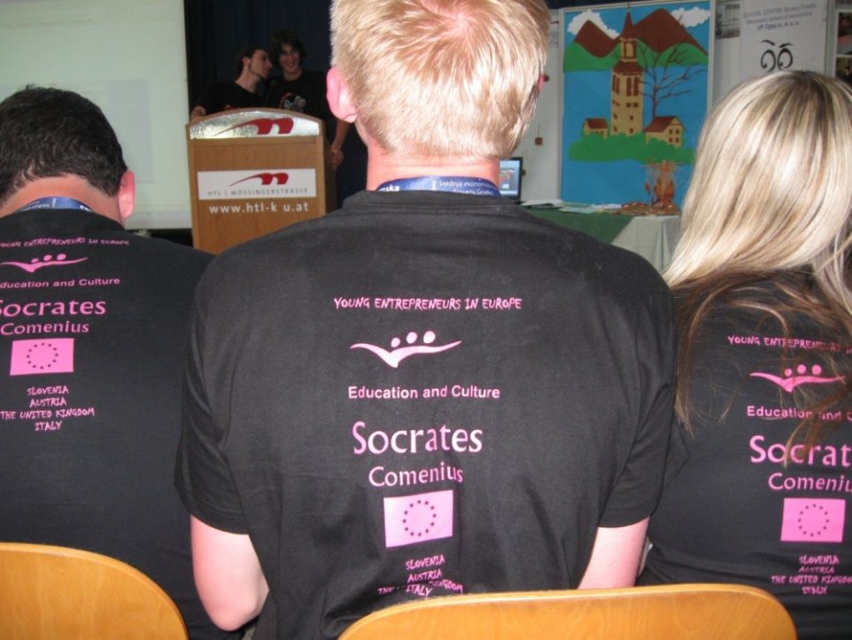

DRUGI IZDELKI
With us to a better place!
Logotip učnega podjetja s sloganom
Majice s potrebnimi logotipi

Slide 16
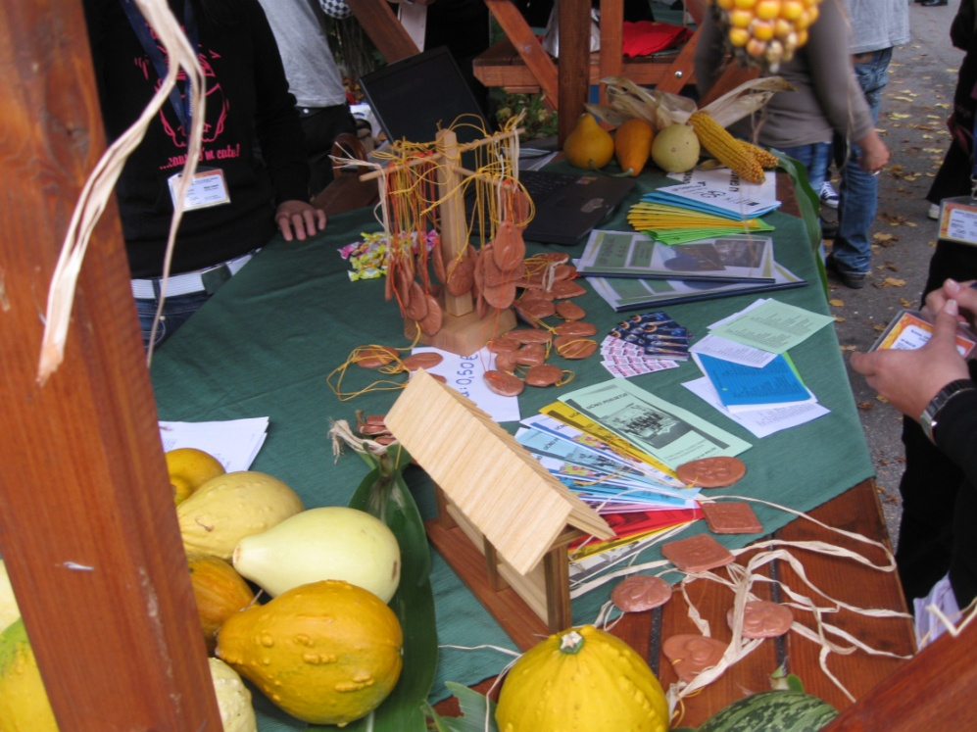
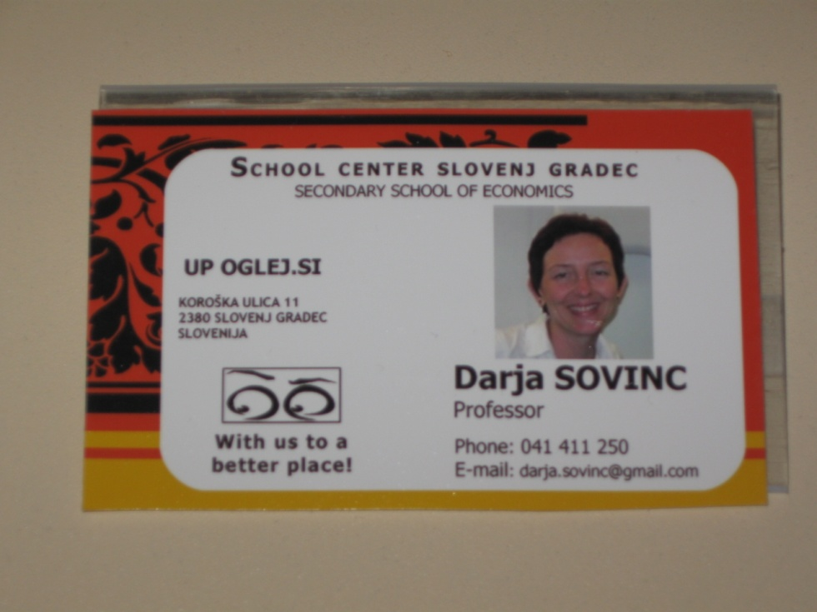
Zloženke UP
Vizitke zaposlenih

Slide 17
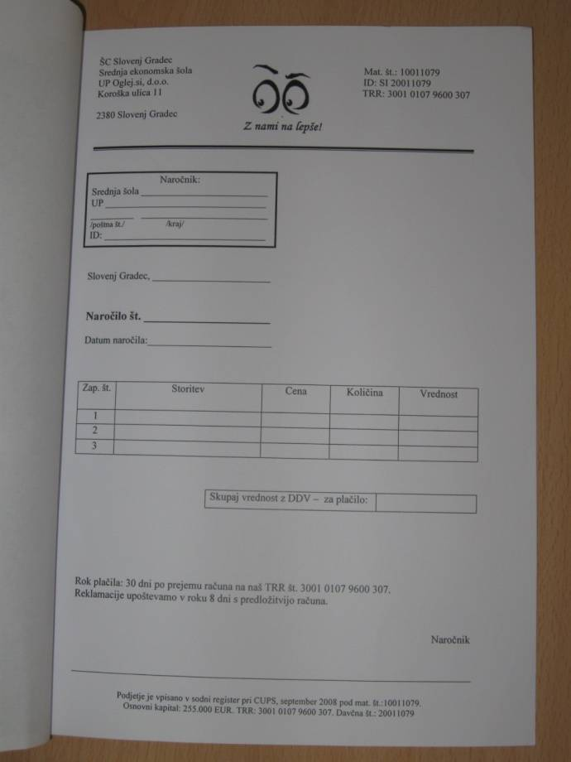
Naročilnica
Prošnja za delovno mesto

Slide 18
RAZŠIRJANJE REZULTATOV
Power-point predstavitve učencem na šoli in širši javnosti po vsakem srečanju,
razstava v avli šole,
spletna stran našega učnega podjetja in vseh sodelujočih šol,
predstavitev v oddaji za mlade na lokalnem radiu,
članki v časopisih Večer, Dnevnik, Delo in v šolskem glasilu Odbitek,
sodelovanje na mednarodni konferenci SIRIKT v
Kranjski Gori ,
predstavitev na dnevih odprtih vrat šole in na informativnih dnevih.

Slide 19
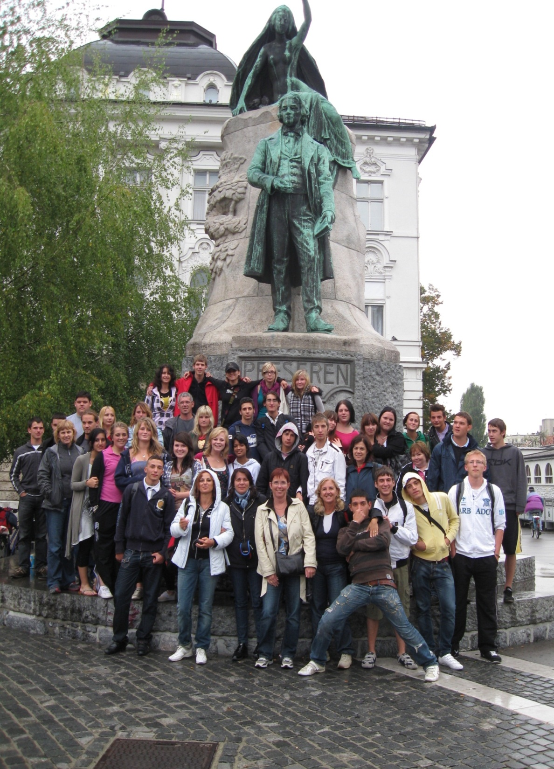
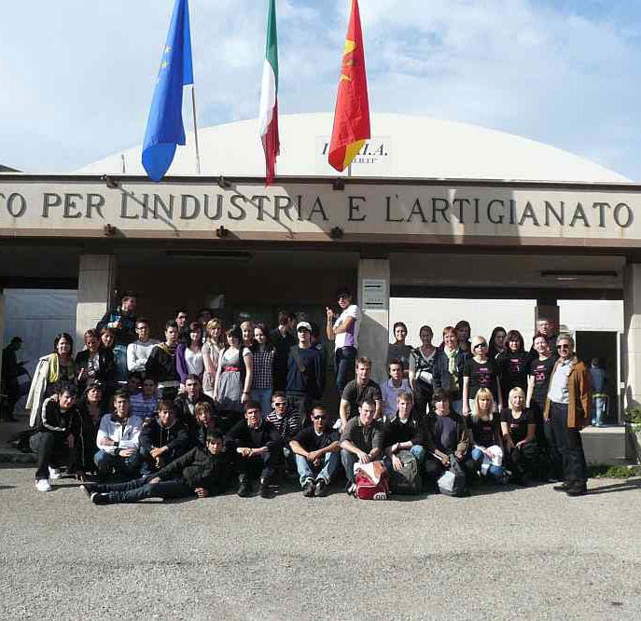
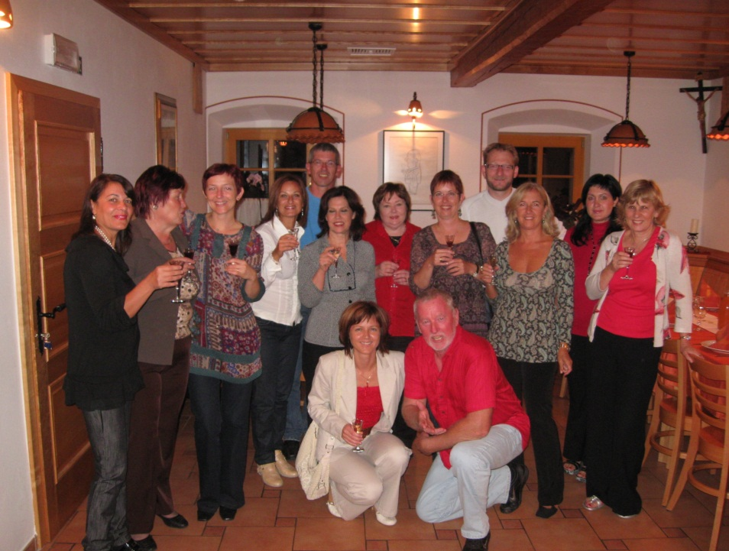

Slide 20
DODANA VREDNOST PROJEKTA
dvig samozavesti udeležencev v jezikovni, poslovni in socialni sferi,
napredek v znanju angleščine in drugih tujih jezikov (italijanščine, nemščine),
napredek v uporabi IKT in prepoznavanje njenih prednosti,
dvig kvalitete pouka in sodelovanja med dijaki, starši, profesorji in zaposlenimi na šoli,
dijaki so se zavedli, da zmorejo veliko več,
nove možnosti za sodelovanje,
promocija šole,
vpliv na širšo javnost.

Slide 21
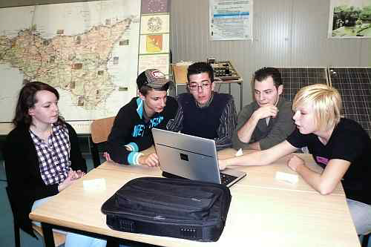
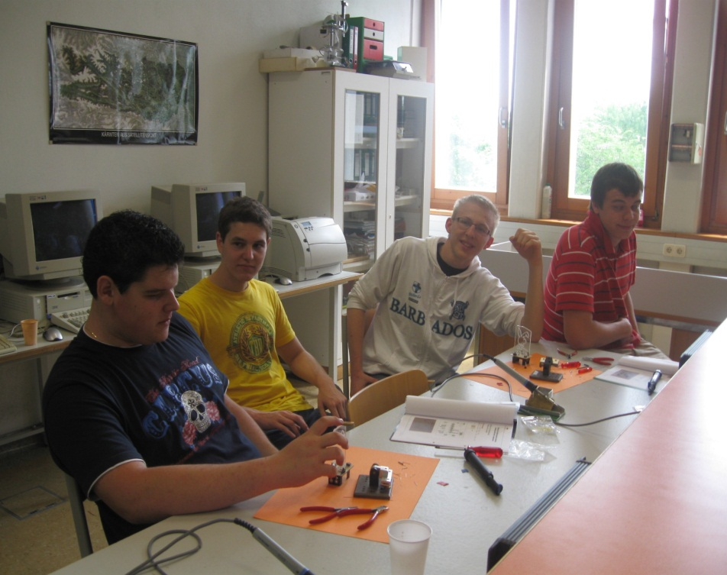
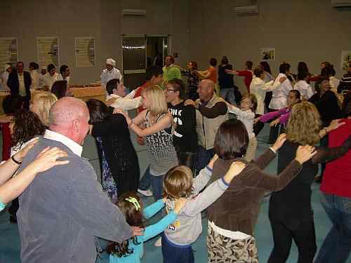
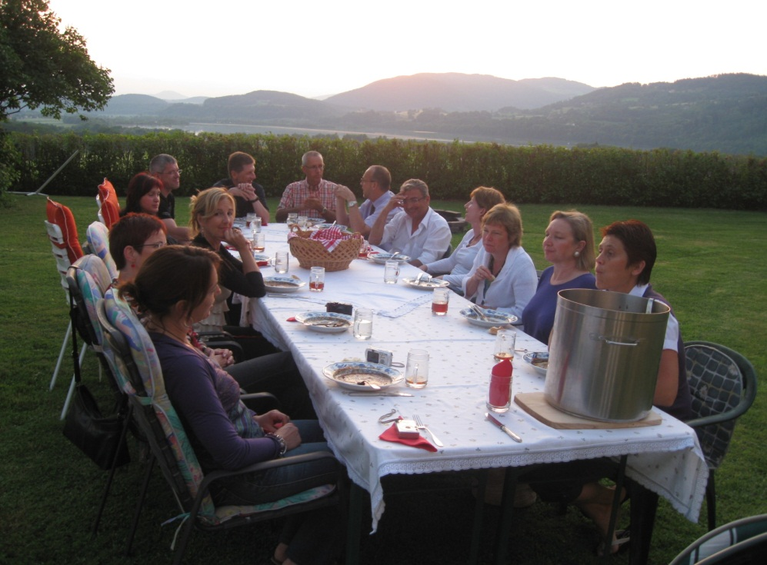

Slide 22
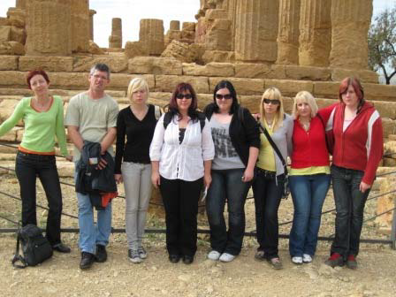
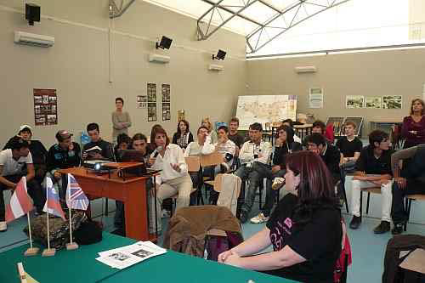
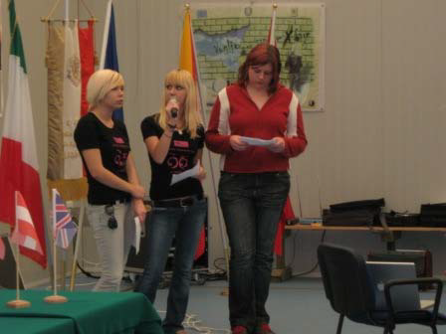
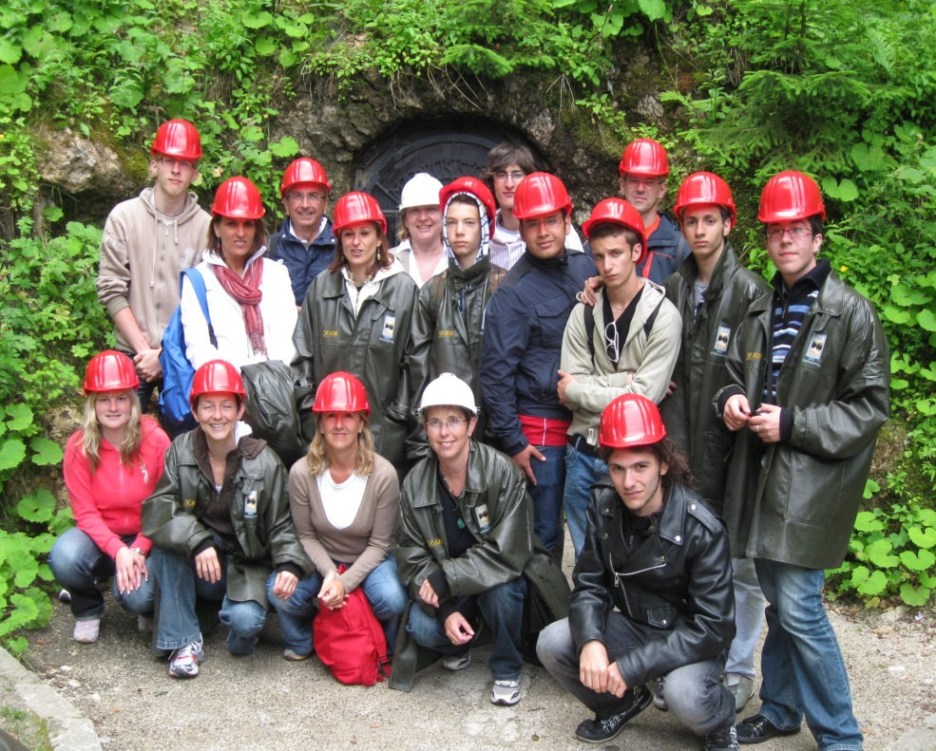

Slide 23
MLADI PODJETNIKI V EVROPI
EVROPSKE DIMENZIJE
KVALITETNEJŠE POKLICNO IZOBRAŽEVANJE

